Slide 1


NP完全理論
(Theory of NP-Completeness)
山不轉路轉，路不轉人轉，人不轉心轉
國立中央大學 資工系 教授
江振瑞 (Jehn-Ruey Jiang)

Slide 2
指數時間 v.s.多項式時間
目前有些問題在最差狀況下，只能找到指數時間(複雜度)演算法加以解決，這些問題包括旅行推銷員問題(traveling salesperson problem, TSP)、漢米爾頓迴路問題(Hamiltonian circuit problem) 、分割問題(partition problem)、集合覆蓋問題(set covering)等
Q1: 針對這些問題，在最差狀況下，你可以在多項式時間(複雜度)內將這個問題解掉嗎?
Q2: 你可以證明這些問題的最差狀況問題下界為指數時間(複雜度)嗎?
A: 目前這兩個疑問都沒有人可以回答；目前我們只能將這些問題透過非確定性演算法與多項式時間變轉歸為同一類。

Slide 3
NP
NP-Hard
P
NP Complete
問題分類
P: 此類問題可用確定性多項式(時間)演算法(deterministic polynomial algorithm)解決。
NP : 此類決策問題(decision problem)可用非確定性多項式(時間)演算法(nondeterministic polynomial algorithm)解決。
NP-hard:每個NP問題皆可多項式時間變轉為(polynomially reduce to)此類問題。
NP-complete (NPC): 此類問題是NP-hard並且屬於NP。

Slide 4
複習: 確定性演算法
(Deterministic Algorithms)
(確定性)演算法是由解決某特定問題的一些步驟組成，必須滿足以下條件:
  0或多個輸入
  1個以上的輸出
  有限性 (finiteness): 步驟數有限而且步驟執行會終止
  明確性 (definiteness): 每個步驟必須明確且不含糊(unambiguous)
  有效性 (effectiveness): 每個步驟必須是有效可行的(feasible)
Notes:
Definiteness: each instruction is clear and unambiguous. To compute “add 6 or 7 to x” is not definite.
Finiteness: (the number of steps should be finite and the execution of the steps should terminate) if we trace out the instructions of an algorithm, then for all cases, the algorithm terminates after a finite number of steps.
Finiteness implies termination (OS is thus not an algorithm)
Effectiveness: All operations should be feasible. Each step must be such that it can, at least in principle, be done by a person using pencil and paper in a finite amount of time.

Slide 5
比較: 非確定性演算法(Nondeterministic Algorithms)
非確定性演算法(NA)包含兩個階段：
  第一階段: 猜測(guess)
  (有些文獻稱為選擇(choice))
  第二階段: 檢查(check)
  (檢查後使演算法成功結束或不成功結束)
假設: 非確定性演算法永遠會在第一階段非確定性地(也就說人們無法確定地事先知道結果)做出對的猜測或選擇使演算法成功結束。

Slide 6
非確定性演算法存在嗎?
在實際面，可以運行非確定性演算法的機器目前並不存在
  因為實作上必須要允許無限並行(unbounded parallel)運算。
  量子計算機(Quantum Computer)是一個可能的近似實作。
在理論面，非確定性演算法是非常有用的，因為它可以用來進行問題分類，定義NP問題。

Slide 7
非確定性多項式演算法
Nondeterministic Polynomial (NP) Algorithm
若非確定性演算法的猜測與檢查階段都是多項式時間複雜度，則此演算法稱為 NP (nondeterministic polynomial) 演算法。

Slide 8
NP 問題
若一問題可用NP (nondeterministic polynomial)演算法來解決，則此問題稱為 NP (nondeterministic polynomial) 問題。
欲證明一個問題為NP問題，寫一個NP演算法解答之即可。

Slide 9
非確定性演算法的三個特別敘述
success: 演算法成功結束
failure: 演算法不成功結束
choice(S): 在一個步驟中(O(1))從集合S裡任意地選出一個元素
  假設: choice(S)是一個非確定性敘述，它的執行結果無法事先知道。它會在集合S裡任意地選出一個元素，但特別的是它一定會挑中一個可以讓演算法成功結束的元素(除非這種元素不存在)。

Slide 10
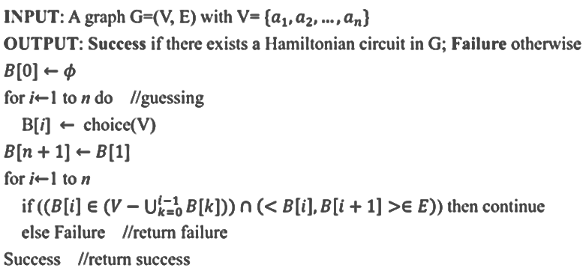

範例:非確定漢米爾頓迴路演算法

Slide 11
範例說明:非確定漢米爾頓迴路演算法
以上非確定(nondeterministic)演算法之 guessing 需要 O(n)時間，而 checking 需要 O(n²)時間。因此這個演算法是一個 NP (nondeterministic polynomial-time)演算法，可以使用 O(n²)時間解決問題。也因此得證漢米爾頓迴路問題為 NP 問題。

Slide 12
NP 問題再探
複習: 若一問題可用NP演算法來解決，則此問題稱為 NP (nondeterministic polynomial) 問題。
一般我們討論的NP 問題為決策問題( decision problem)。

Slide 13
決策問題
(Decision Problems)
解答是簡單的“是”或“否”。
最佳化問題Optimization problem : 較困難
決策問題Decision problem : 較容易
例如:旅行銷售員(TSP)問題
  最佳化版本:
  找到給定圖的最短的旅途(tour)或巡環(cycle)
  決策版本:
  給定的圖是否具有一個旅途的總長度小於或等於常數C?

Slide 14
原始問題 v.s. 決策問題
例如: 以下為排序問題的決策版本
給定 a₁, a₂,…, a_{n} 和 c， 是否有一個a₁, a₂,…, a_{n}的排列( a₁′, a₂′ , … ,a_{n}′ ) 使得∣a₂′–a₁′∣+∣a₃′–a₂′∣+ … +∣a_{n}′–a_{n-1}′∣＜ C ?

Slide 15
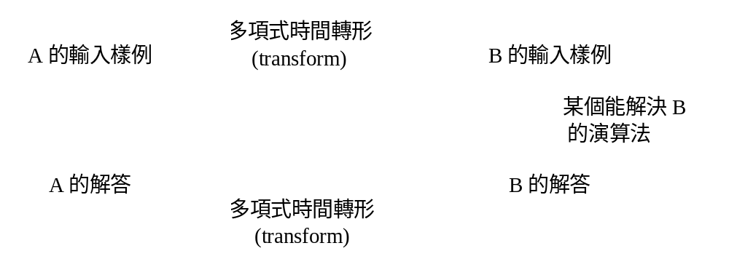
多項式時間變轉
(polynomial reduction)
問題A多項式時間變轉為(polynomially reduces to)問題B (A∝B): 若問題B可以在多項式時間內解決，則問題A也可以在多項式時間內解決。
作法: 將問題A的輸入樣例(instance)，以多項式時間轉形(transform)為問題B的輸入樣例，再藉由某個解決問題B的演算法得到問題B的解答，最後再將這解答以多項式時間轉形(transform)為A的解答。

Slide 16
決策版本 vs 原始版本
以下我們可以直接考慮決策版本問題D而不是原始問題O
  因為我們正在討論問題的下界(lower bound)
  以進行問題分類
  而且
  D ∝ O

Slide 17
NP 和 P 之間的關係
我們知道 P⊆NP
然而，並不知道是否P=NP 或者是否 P 是 NP 的真子集(proper subset)
一般相信 NP 比P大很多
  很多NP問題都無法找到多項式時間的演算法 (這些NP問題可能在或不在P中)
  但是，也沒有任何NP問題被證明具有指數時間下界(exponential lower bound)(沒有NP問題被證明不在P中)
所以，“P = NP嗎?” 仍然是個未解決的問題(open question)!
Cook 提出NPC理論來幫助釐清這個問題

Slide 18
NP-hard問題定義
X為一個 NP-hard問題，若且唯若所有的NP問題皆能以多項式時間變轉為(polynomially reduces to)X。
Notes:
A problem X is NP-hard if every NP problem (polynomially) reduces to X.

Slide 19
NP-complete (NPC)問題定義
X為一個 NPC問題(NP完全問題)，若且唯若X∈NP，而且所有的NP問題皆能以多項式時間變轉為(polynomially reduces to)X。
也就是說，X ∈ NPC，若X∈NP-hard且X∈NP
(X ∈ NPC if X∈NP-hard and X∈NP)

Slide 20
Cook’s Theorem (Cook 定理)
由Toronto U. 的 Prof. Cook在1971年提出
Prof. Cook在1982年因此定理獲得Turing Award
探討最差狀況下界似乎為指數量級的問題。我們用似乎的字眼，因為還沒有人可以證明這些問題的最差狀況下界確實為指數量級。
這些問題都被稱為NP-complete (NPC) 問題

Slide 21
Cook定理
NP=P iff SAT∈P
也就是說，NP = P 若且為若滿足問題(SAT, satisfiability problem)為一個P問題。

Slide 22
滿足(SAT, satisfiability)問題
定義: 給定一個布林公式(Boolean formula)，決定這個公式是否為可滿足的(satisfiable)。
  文字(literal): 即布林變數， 如x_{i}；或如 -x_{i}
  子句(clause): 一些變數的析取(disjunction)，
  如 c_{i} ≡ x₁ v x₂ v -x₃
  公式(formula): 即合取正規式(conjunctive normal form, CNF)，如 c₁& c₂ & … & c_{m}
  如果至少有一組變數設定可以滿足一個公式，那麼這個公式是可滿足的(satisfiable)，否則它是不可滿足的(unsatisfiable)。
又稱為電路滿足(Circuit Satisfiability)問題: 給定一個具有n個輸入與一個輸出的布林電路，是否能找到一個輸入組合使得輸出為真
Notes:
Def : Given a Boolean formula, determine whether this formula is satisfiable or not.
A literal (Boolean variable): x_{i} or -x_{i}
A clause (disjunction of variables): c_{i} ≡ x₁ v x₂ v -x₃
A formula : conjunctive normal form
C₁& c₂ & … & c_{m}

Slide 23
Dr. Cook證明Cook定理
之基本概念
每個NP問題皆對應某一個非確定多項式演算法(NP演算法)，可在多項式時間內解決該問題。
任何NP演算法的樣例(instance)都能多項式時間變轉為(polynomially reduces to)SAT問題。因此，任何 NP 問題 ∝ SAT。
  我們可得: SAT 問題可被滿足(satisfiable)若且為若原本的 NP 問題答案為 “success”
  反之，SAT 問題不可被滿足(unsatisfiable)若且為若原本的 NP 問題答案為 “failure”

Slide 24
Cook定理之延伸
因為每個 NP 問題 ∝ SAT
因此SAT為一個NP-complete (NPC)問題，或是說SAT問題是NP-complete
SAT是第一個被證明為屬於NPC的問題

Slide 25
如何證明一個問題是NPC
如何證明問題 X 為 NP-complete
(I) 證明X為NP問題
(II) 證明 ∃ Y ∈ NPC, Y ∝ X
由(I)與(II)及∝的遞移性(transitive property)，我們可以推得 X ∈ NPC
多項式時間變轉(polynomial-time reduction)

Slide 26
Dr. Karp與NCP問題
Dr. R. Karp 證明出21個 NPC 問題， 像是 3-SAT，頂點覆蓋(vertex cover)與漢彌爾頓迴路問題(Hamiltonian circuit problem)等。
Dr. Karp 在1985年獲得杜林獎(Turing Award)。

Slide 27
NPC問題的證明工具: 變轉(Reduction)
All NP problems
SAT
Clique
3-SAT
Vertex Cover
Chromatic Number
Dominating Set

Slide 28
NPC問題特性
NPC問題是NP問題中最困難的問題(hardest problems)
若任一 個 NPC問題可利用確定性演算法(deterministic algorithm)在多項式時間內解決，則所有 NP問題皆可以利用確定性演算法在多項式時間內解決 (也就是P=NP)。
許多人相信P≠NP，但是這仍然未被成功證明。若我們能證明任何一個NPC問題的問題下界為exponential，則P≠NP可得證。

Slide 29
NPC問題的重要性
假設你想要解決一個問題
  你與你的同儕花費許多時間想以多項式時間解決它但都徒勞無功
  看你是否可以證明它是一個NPC問題或NP-hard問題
  若是，則你可以去找一個啟發式(heuristic)演算法或近似(approximation)演算法。而通常一個最佳化問題的近似演算法都會伴隨一個近似比例界(approximation ratio bound)，也就是近似結果與最佳結果的比例上界。

Slide 30
NPC問題的相關概念
NPC的理論總是考慮最差狀況。
到目前為止，沒有任何一個 NPC 問題，可以藉由確定性演算法(deterministic algorithm)在最差狀況下以多項式時間解決。
看起來似乎沒有任何一個NPC 問題，可以藉由確定性演算法在最差狀況下以多項式時間解決。
但是NPC問題在某些特別狀況下或許能以多項式時間解決。
任何 NPC 問題的最差狀況下界似乎都是指數函數量級。

Slide 31
比NPC問題更難的問題：
不可判定(undecidable)問題
它們無法經由猜測(guessing)和檢查(checking)來解決。
因此他們不是NP問題
例如：停機問題(Halting problem)
給定任意一個程序和一個任意的輸入資料，程序會終止嗎？
  此問題可能的輸入情況數量是無限多的
  它不是NP
  它是一個NP-hard (因為SAT ∝ 停機問題)

Slide 32
一些已知的NPC問題
SAT問題
3SAT問題
集合覆蓋(set covering)問題
0/1背包(knapsack)問題
旅行推銷員(Traveling salesperson)問題
分割(Partition)問題
著色(Chromatic Coloring)問題
完全圖或分團(Clique)問題
節點覆蓋(Vertex Cover)問題
支配集合(Dominating Set)問題
………..

Slide 33
滿足(SAT, satisfiability)問題
定義: 給定一個布林公式(Boolean formula)，決定這個公式是否為可滿足的(satisfiable)。
  文字(literal): 即布林變數， 如x_{i}；或如 -x_{i}
  子句(clause): 一些變數的析取(disjunction)，
  如 c_{i} ≡ x₁ v x₂ v -x₃
  公式(formula): 即合取正規式(conjunctive normal form, CNF)，如 c₁& c₂ & … & c_{m}
  如果至少有一組變數設定可以滿足一個公式，那麼這個公式是可滿足的(satisfiable)，否則它是不可滿足的(unsatisfiable)。
又稱為電路滿足(Circuit Satisfiability)問題: 給定一個具有n個輸入與一個輸出的布林電路，是否能找到一個輸入組合使得輸出為真
Notes:
Def : Given a Boolean formula, determine whether this formula is satisfiable or not.
A literal (Boolean variable): x_{i} or -x_{i}
A clause (disjunction of variables): c_{i} ≡ x₁ v x₂ v -x₃
A formula : conjunctive normal form
C₁& c₂ & … & c_{m}

Slide 34
SAT and 3SAT問題
SAT: 給定一個布林公式，決定它是否為
可滿足的(satisfiable)。
3SAT: 給定一個每個子句正好有3個變數(文字)的布林公式，決定它是否為可滿足的(satisfiable)。

Slide 35
滿足問題範例1
布林公式(formula):
F =
x₁ v x₂ v x₃
& -x₁
& -x₂
設定(assignment)：
A=(-x₁, -x₂ , x₃), i.e., x₁ ← F , x₂ ← F , x₃ ← T,
可以使F公式為真
因此F是可滿足的

Slide 36
滿足問題範例2
布林公式(formula):
F =
x₁ v x₂
& x₁ v -x₂
& -x₁ v x₂
& -x₁ v -x₂
沒有任何設定(assignment)可以使F公式為真
因此F是不可滿足的

Slide 37
解決SAT問題的非確定性演算法
Input: 布林公式F(x₁, x₂, … ,x_{n})
Output: success if F is satisfiable; failure, otherwise
猜測: for i ← 1 to n do
    x_{i} ← choice( {true, false} )
if F(x₁, x₂, … ,x_{n}) is true
檢查: then success
else failure

Slide 38
複習: Cook定理的證明
Dr. Cook藉由顯示每個NP演算法的所有樣例(instance)，都可以變轉為(reduce to)SAT問題來證明其定理。
以下是一個簡單的例子，顯示一個NP搜索(NP searching)演算法樣例可以變轉為SAT問題。

Slide 39
NP搜索演算法變轉為SAT問題(1)
搜索問題: 是否存在一個特定的數值v在{x(1), x(2), …, x(n) }中?
舉例來說，假設v=7, n = 2
則NP搜索演算法樣例為:
x_{i} ← choice({1, 2})
if x(i) = 7
then success
else failure

Slide 40
NP搜索演算法變轉為SAT問題(2)
  i=1 v i=2
  & i=1 → i≠2
  & i=2 → i≠1
  & x(1)=7 & i=1 → success
  & x(2)=7 & i=2 → success
  & x(1)≠7 & i=1 → failure
  & x(2)≠7 & i=2 → failure
  & failure → -success
  & success (若能成功終止則一定成功終止)
  & x(1) =7 (輸入資料)
  & x(2)≠7

Slide 41
NP搜索演算法變轉為SAT問題(3)
"若p則q"
等價
"非p或q"
CNF (合取正規式)
(conjunctive normal form) :
  i=1 v i=2 (1)
  i≠1 v i≠2 (2)
  x(1)≠7 v i≠1 v success (3)
  x(2)≠7 v i≠2 v success (4)
  x(1)=7 v i≠1 v failure (5)
  x(2)=7 v i≠2 v failure (6)
  -failure v -success (7)
  success (8)
  x(1) =7 (9)
  x(2)≠7 (10)
Notes:
"若p則q" 等價 "非p或q"

Slide 42
NP搜索演算法變轉為SAT問題(4)
以下的設定使得公式是可滿足的:
  i=1 滿足 (1)
  i≠2 滿足 (2), (4) and (6)
  success 滿足 (3), (4) and (8)
  −failure 滿足 (7)
  x(1)=7 滿足 (5) and (9)
  x(2)≠7 滿足 (4) and (10)
因此原來的NP解搜尋演算法成功結束(success)
Notes:
"若p則q" 等價 "非p或q"

Slide 43
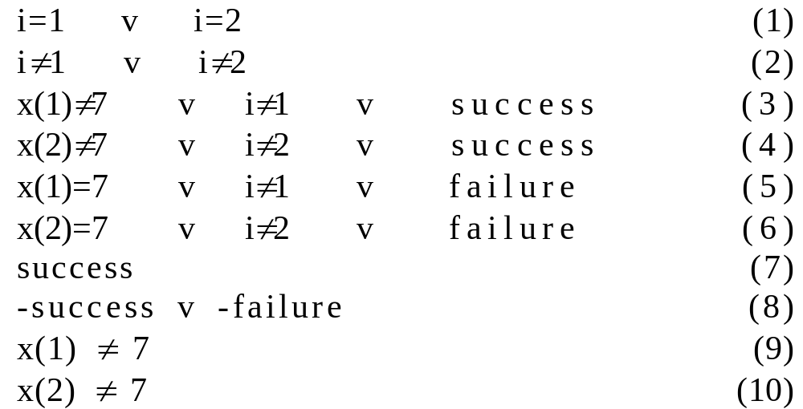
NP搜索演算法變轉為SAT問題(5)
搜尋7，但 x(1)≠7, x(2)≠7
  CNF :
上列CNF為不可滿足的，因此原來的NP解搜尋演算法不成功結束(failure)

Slide 44
集合覆蓋問題
(Set Covering Problem, SCP)
給定一個宇集(universal set)U，以及一個由宇集的子集所形成的家族F(a family F of subsets of U)，其中F所有成員的聯集為宇集。
集合覆蓋最佳化問題為找出最少的F的成員，使得他們的聯集為宇集。或是說找出基數(cardinality)最小的F的子集，使得其中成員的聯集是宇集。(註:基數最小簡稱為最小)
集合覆蓋決策問題為另給定一個k，決定是否存在一個基數(cardinality)小於k的F的子集，而其中成員的聯集是宇集。
例如，U = {1, 2, 3, 4, 5}，F = {{1, 2, 3}, {1}, {2, 5}, {3, 4}, {3, 4, 5}}，雖然F中所有成員的聯集是U，但是我們可以找到F的一個最小子集{{1, 2, 3}, {3, 4, 5}}使得其中成員的聯集是U。

Slide 45
旅行銷售員問題
(Traveling Salesperson Problem, TSP)
給定: 一個集合包含平面上的n個點
決策問題: 是否有一個封閉的旅途(closed tour)(也就是起點與終點相同的旅途)，使得其中所有點只走過一次，而其旅途總長度小於L?
  這是一個NPC問題
最佳化問題: 找出長度最短的封閉的旅途
    這是一個NP-hard問題

Slide 46
0/1 背包問題
(0/1 knapsack problem)
給一個 M (重量限制) 和 P, 是否有一個利潤大於P的解決方案?
這是一個NPC問題。
 | P₁ | P₂ | P₃ | P₄ | P₅ | P₆ | P₇ | P₈
價值 | 10 | 5 | 1 | 9 | 3 | 4 | 11 | 17
重量 | 7 | 3 | 3 | 10 | 1 | 9 | 22 | 15

Slide 47
分割問題(partition problem)
給定: 一個正整數的集合S
欲找到: 是否存在著一種分割(partition)，將S
分成S₁ 和 S₂ ，使得
S₁∩S₂=∅, S₁∪S₂=S, ∑_{i∈S1}i=∑_{i∈S2} i
(將 S 分成 S₁ 和 S₂ ， 其中S₁ 內元素的總和須等於S₂ 中元素的總和)
e.g. S={1, 7, 10, 9, 5, 8, 3, 13}
  S₁={1, 10, 9, 8}
  S₂={7, 5, 3, 13}
這個問題屬於NP-complete。

Slide 48
著色問題
(chromatic coloring problem)
著色(Chromatic Coloring)問題: 給定一個圖 G=(V, E) 和一個整數 k， G 是否存k顏色著色
著色定義：
圖G=(V, E)中的k顏色著色是一個函數
f : V → { 1, 2, 3,…, k } ∋ if (u, v) ∈ E, then f(u)≠f(v).

Slide 49
集團問題(clique problem)
集團問題(k)(CLIQUE(k)): G=(V,E) 是否包含一個集團(clique)，其大小≥k?
定義:
在圖中的集團(clique)是一個多點的集合，其集合必須滿足當中的任意點對之間存在邊將兩者相連。

Slide 50
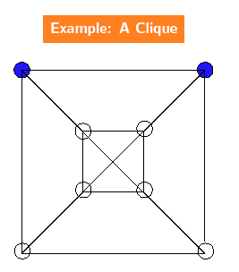

Slide 51
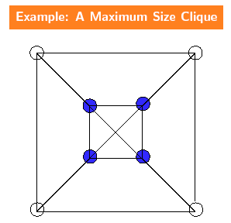

Slide 52
點覆蓋問題
(vertex cover problem)
點覆蓋問題(Vertex Cover(k)): 給定一個圖G=(V, E) 和一個整數 k，圖G是否存在一個點覆蓋集合其大小≤k ?
定義:
G=(V, E)中的一個點覆蓋(vertex cover)是一集合 V’⊆V 使得在 E 中的每個邊都與V’中的某一點v相連(every edge in E is incident to some v∈V’)，也就是說，在 E 中的每個邊都至少有一個端點在V’中。

Slide 53
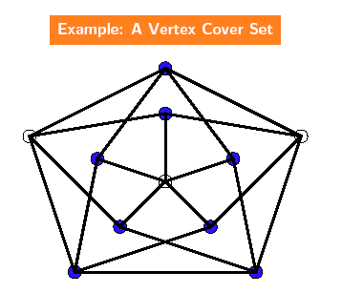

Slide 54
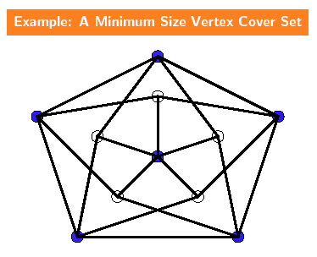

Slide 55
支配集問題
(dominating set problem)
支配集(Dominating Set(k)): 給定一個圖G=(V, E) 和一個整數 k，G 是否存在一個大小≤k 的支配集?
定義:
一個圖 G=(V, E) 中的支配集為一集合 D⊆V 使得每個點 v∈V 是在D內或是與D中至少一個點相鄰。

Slide 56
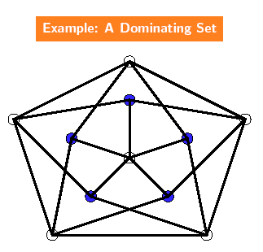

Slide 57
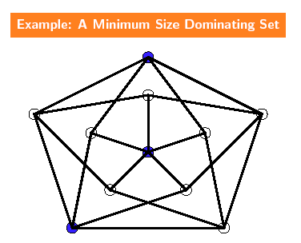

Slide 58
Q&A

